Slide 1
Украинское государство
П. Скоропадского

Slide 2
План урока:
Мирный договор в Брест-Литовске;
Установление гетманата в Украине;
Портрет П.Скоропадского;
Деятельность гетманского правительства

Slide 3
15 декабря 1917 г. – договор о перемирии между РСФСР и странами союзниками Германии

Slide 4
22 декабря 1917 г. – начало переговоров

Slide 5
15 декабря 1917 г. – договор о перемирии между РСФСР и странами союзниками Германии

Slide 6
9 февраля 1918 г. – подписание мирного между договора УНРи странами Четверного союза

Slide 7
3 марта 1918 г. – Россия подписала Брест-Литовский мирный договор

Slide 8
Сепаратный мир – договор о мире, заключенный с противником отдельно от своих союзников

Slide 9
7 марта 1918 г. – возвращение УЦР В Киев

Slide 10
29 апреля 1918 г. – гетманский переворот

Slide 11
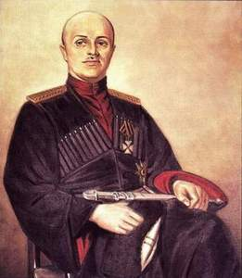

Slide 12
